Slide 1
Základy střihové skladby

Slide 2
Záběr
záběr je to, co natočíte od stisknutí tlačítka Record po druhé stisknutí tlačítka Record
každý záběr musí mít začátek a konec
měl by být dostatečně dlouhý, abyste si pak mohli na střižně vybrat tu část, která se vám hodí
(cca 6 - 10 vteřin)
před akcí nebo mluvením by měla být chvilka prázdna a totéž by mělo přijít i po akci, nebo až všichni domluví. Stejně tak, když natáčíte pohyb věci, která vám vstoupí do obrazu, musíte mít na začátku statický obraz - pak tam vstoupí pohybující se předmět - na střižně ale tyto části většinou do výsledného videa nestříháme! Jde hlavně o to, abychom je měli natočené a v případě potřeby mohli použít - nejčastěji při ukončení děje necháváme pohyb jakoby doznít a také pro to, že při zmáčknutí spouště se kamera/stativ zachvějí. Proto je potřeba chvíli počkat,než se ustálí

Slide 3
nikdy nezapomínejte na zvuk - je nedílnou součástí videa. Při natáčení se proto soustředím nejen na to, co je na displeji vidět, ale také na to, co slyším!!!
Bude vás to svádět k všemožným pohybům kamerou. Nedělejte je. Naučte se točit statické záběry. Nepanoramujte (nešvenkujte), netrafujte (nepoužívejte zoom). Nechoďte s foťákem. To můžete dělat s kvalitní kamerou, u které jednoduše ovládnete ostření a clonu. S vaší technikou to nedělejte. Snažte se místo akce vytvořené kamerou dostat akci před statický objektiv: děj se odehrává před ním, ne jeho pomocí.

Slide 4
Práce s kamerou a natáčení
Záběry, ve kterých se kamera nehýbe se nazývají statické záběry neboli staťáky - ty budeme používat my, při natáčení s DSLR, protože nemáme potřebné vybavení.
Záběry, ve kterých se kamera hýbe se nazývají záběry dynamické.

Slide 5
Pohyb kamery
švenk - je to pohyb z jedné věci na jinou
- musí mít začátek a konec (na začátku statický, na konci také)
- neměl by být moc dlouhý (přes 10 sekund)
panorama - horizontální pomalý záběr většinou zachycující krajinu
jízda - kamera se pohybuje “na kolech” (například kameraman jede na bruslích, na saních, autem, na kolečkovém křesle, atd.)
- je velmi efektivní a pro diváka zajímavá, poutá jeho pozornost
nájezd/odjezd - používá s, pokud chceme na něco upozornit (nájezd na detail předmětu)
- nebo naopak pokud chceme postupně něco odhalovat, překvapit ( např. odjezd na město je jeho krásné panorama)
- divácky ne moc zajímavý a špatně přijímaný záběr
- používáme jen střídmě

Slide 6
Sekvence záběrů
Při natáčení skládáme výsledné video ze záběrů. Aby dávalo video smysl a mohli jsme jím vyprávět příběh, natáčíme a následě stříháme jednotlivé “sekvence” neboli záběrové triády. Ty navozují situaci sekvenčního snímání několika kamerami a rozvíjí dějovost a plynulost obrazového vyprávění příběhu (zachování jednoty místa, času a děje).
Sekvence zpravidla obsahuje 3 - 5 záběrů a sama o sobě vypráví příběh.
Na jednu sekvenci připadá jedna myšlenka.
Podobnou funkci plní i dvojice záběrů pohled – protipohled.
Vhodně seřazená sekvence záběrů (např. celek - polocelek- polodetail) korespondující s informačním textem (pokud je) umocňuje obsah sdělení a napomáhá k jeho snadnějšímu porozumění divákem.

Slide 7
Pravidlo otázek a odpovědí
Každý záběr by měl být odpovědí na záběr předchozí a zároveň otázkou pro záběr následující.
Proto je důležité si dopředu rozmyslet, jak bude sekvence vypadat.

Slide 8
Vazba záběrů
Divák zpravidla nevnímá změnu záběru. Záběry se v jeho vědomí propojují a on vnímá video jako nepřetržitý proud informací. Proto nesmíme toto vnímání porušit.
Musí být natočeny všechny důležité části události/pohybu/akce. Naopak bezvýznamné části můžeme vypustit. Divák si je snadno domyslí. Pokud bychom zbytečně popisovali nějakou bezvýznamnou část, očekával by, že ji později vysvětlíme - vysvětlíme to, proč jsme se jí tak dlouho zabývali. Pokud k tomu ale nedojde, bude mít pocit, že něco přehlédl.
Záběry na sebe musí navazovat. Nemůžete natočit člověka, který už za kliku vzal a v dalším záběru za ni bere znovu. Ruka by měla být v dalším záběru zhruba ve stejné poloze, jako byla na konci záběru předchozího.

Slide 9
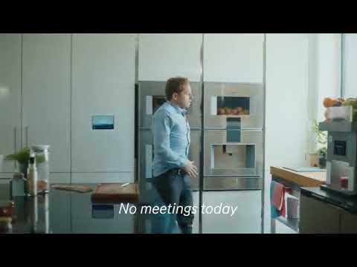

Slide 10
Stejně tak musíte zachovat rychlost a dynamiku pohybu. Ideální je, když natočíte pohyb jednou v celku a potom natočíte ten stejný pohyb v detailech, kterými můžete celek prostříhat.
Nebo můžete natočit začátek akce v detailech a pak použít celek na zarámování situace a scény. Důležité ale je, aby rytmika pohybu byl podobná.
Př. pokud natáčíme kuchaře při vaření, nenatáčíme celý proces. Ale když zachováme rytmiku pohybu, může jednoduše v jednom záběru krájet zeleninu a v následujícím míchat polévku a divákovi to nepřijde divné.
https://www.tridvajedna.cz/produktove-video/ricardo-marzi-firemni-nataceni-videa-zahranici

Slide 11
Velikost záběru
Zároveň musíte střídat velikosti záběrů tak, aby jste je na sebe mohli nastřihnout.
Pokud byste na sebe střihly podobně velké záběry ze stejné akce, bude se to divákovi jevit jako skok, jako technická chyba.
Musíte střídat celky - kdy ukážete divákovi prostor akce, kde se nachází, atd.; polocelky a detaily.

Slide 12
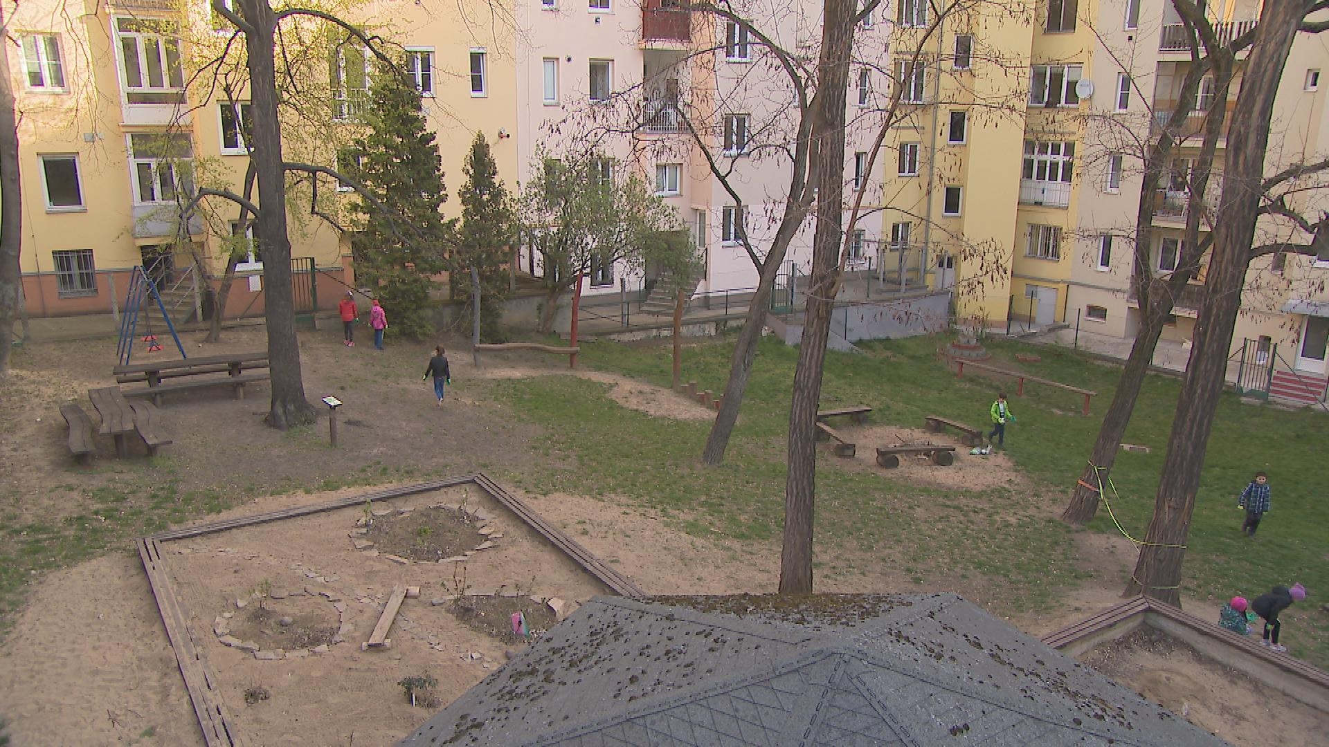
Velký celek
- ukazuje divákovi, kde se nachází, jak vypadá scéna, rámuje situaci

Slide 13
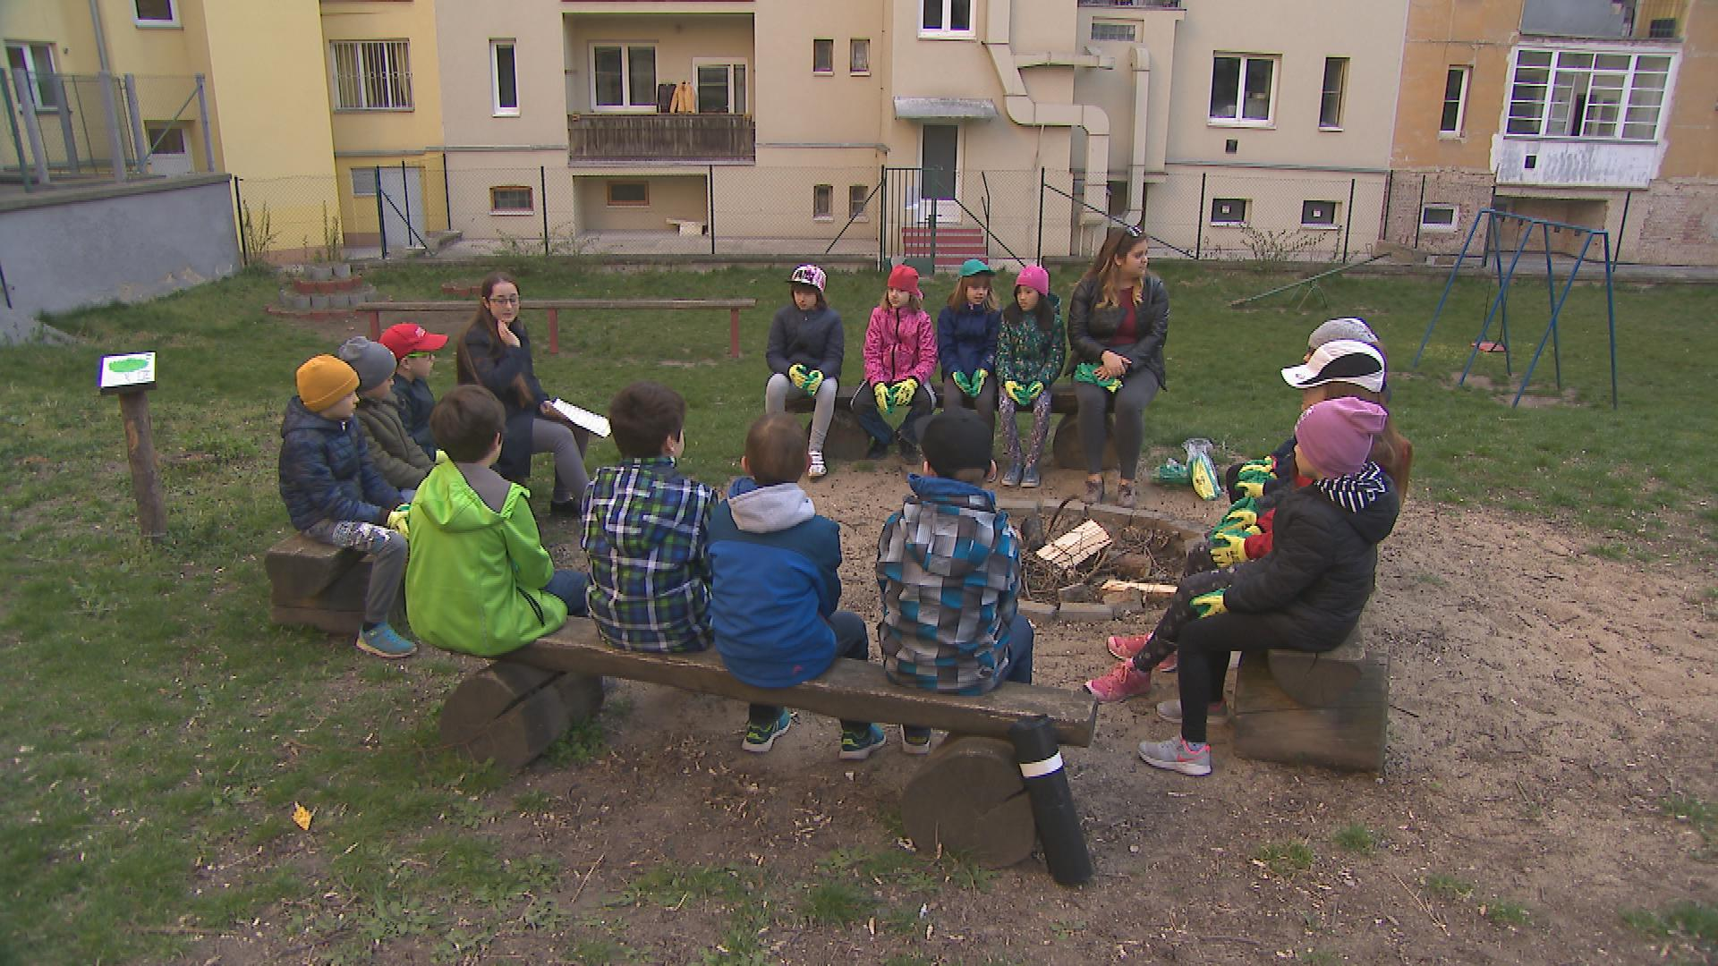
Celek
- zachycuje celé místo akce, tedy už přímo to, o čem se budeme bavit, aktér je zde ukotven do prostředí

Slide 14
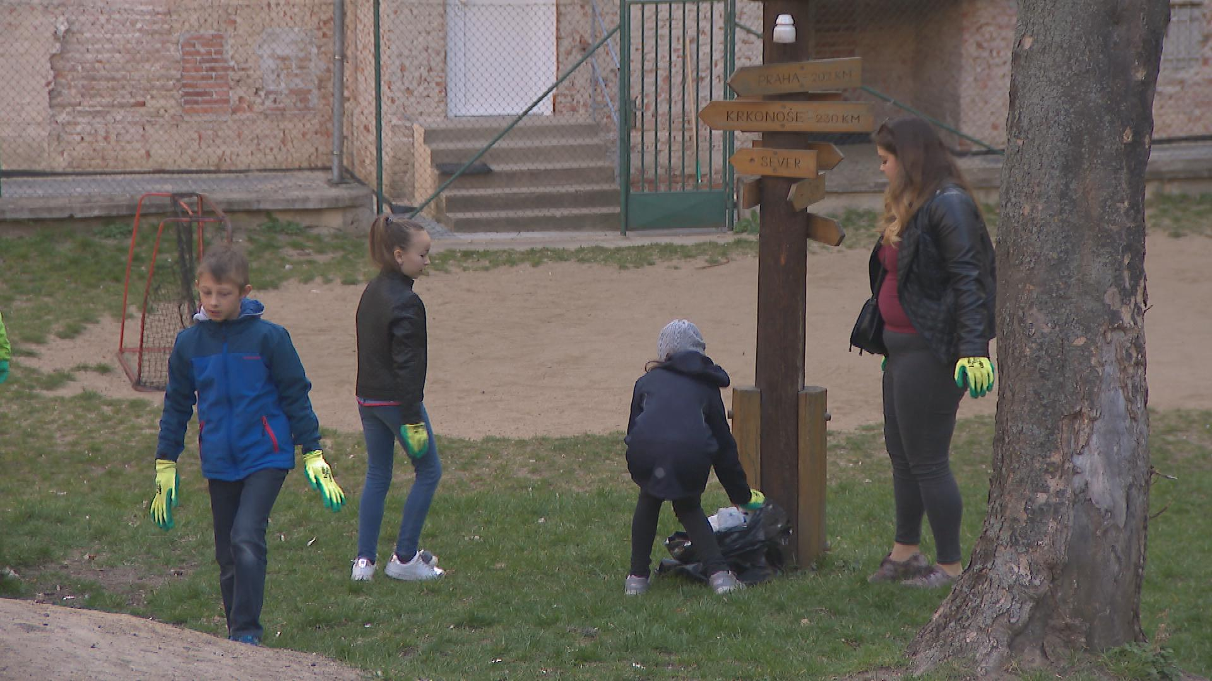
Polocelek
- je celá postava, celý člověk, prostředí kolem něj není tak důležité jako to, co dělá on sám

Slide 15
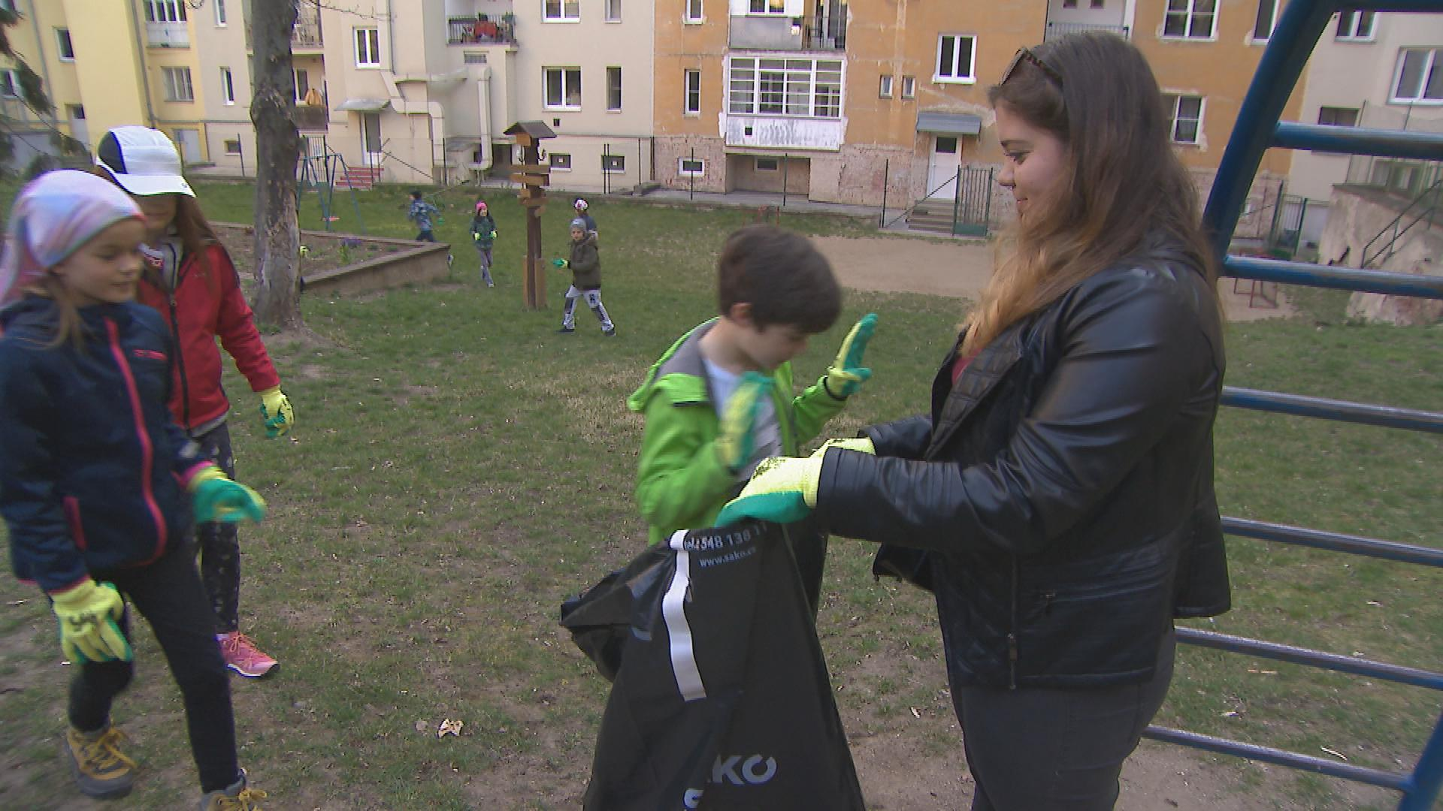
Americký záběr
- zobrazuje postavu od hlavy po kolena (šerif nebo padouch ve westernu bývali
ukazováni až po kolty, odtud americký záběr)

Slide 16
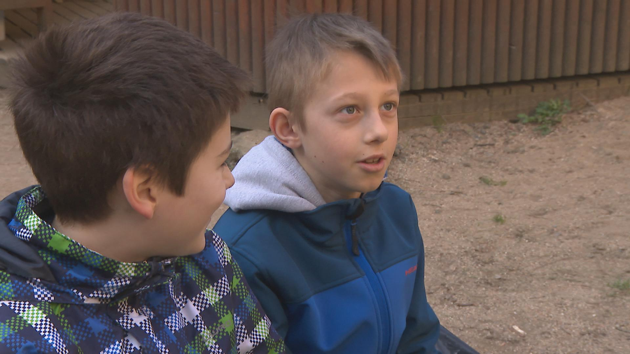
Polodetail
- hlava a poprsí postavy, vidíme mimiku, vyjadřování člověka

Slide 17
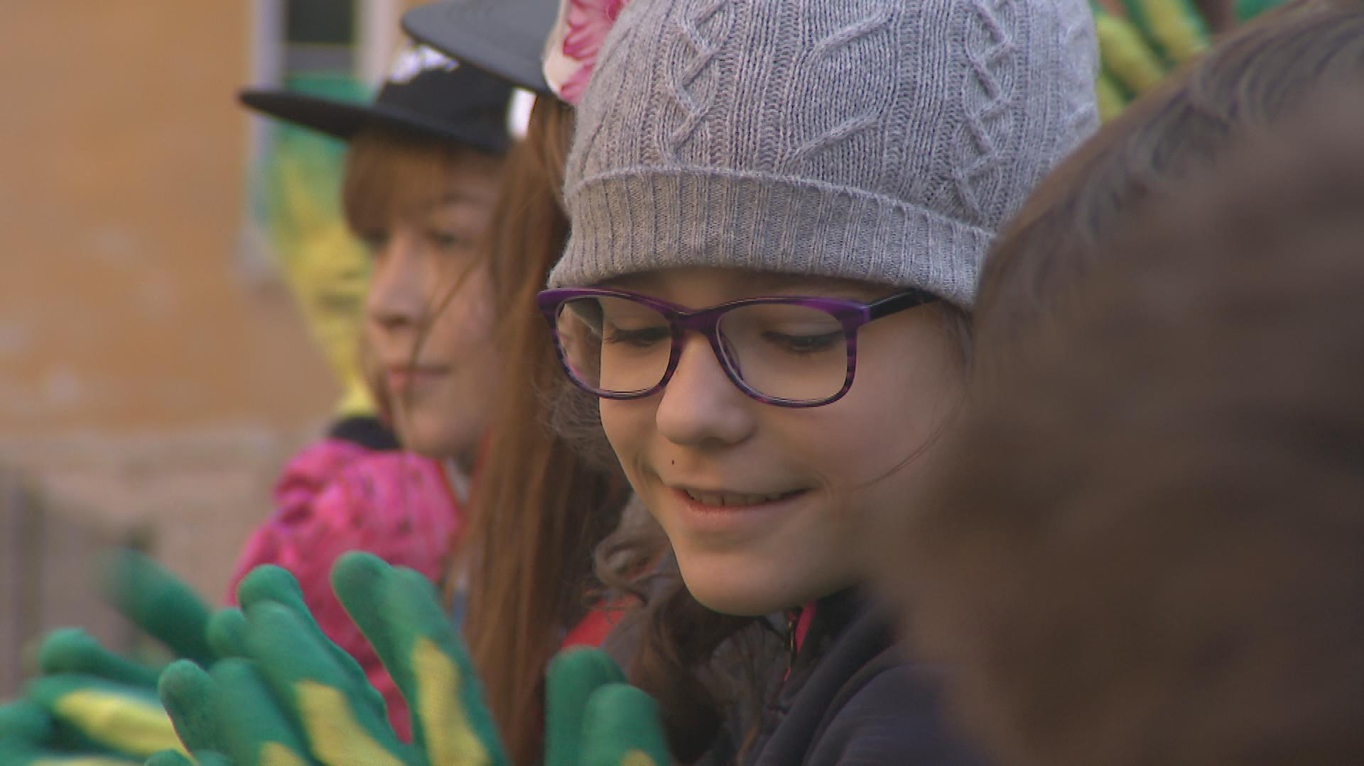
Detail
- jen hlava člověka, dobře vidíme emoce

Slide 18
Velký detail - pouhý fragment postavy, oči, ruce, pomáhá dokreslit atmosféru, výborně funguje jako prostřih do rozhovoru – vždycky si je točte, i když je třeba nepoužijete

Slide 19
Velký celek nebo celek natačíme vždy při změně prostředí - z každého prostředí, ve kterém natáčíme, bychom měli mít alespoň jeden celek. Stejně tak jsou důležité i detaily. Těmi divákovi ukazujeme akci. Těmito dvěma záběry si odpovídáme na otázku KDE a CO.
Pohyb na sebe musí navazovat, musíme vždy střídat velikosti a úhly záběrů!!!

Slide 20
Úhel záběru
Musíme také střídat úhel pohledu na věc - přímý pohled, nadhled, podhled, pohled někomu přes rameno. Jeho použití dává záběru další rozměr, význam.
Když někoho natáčíme z nadhledu, evokuje to v divákovi podvědomě nadřazenost (proto netočíme z nadhledu děti, politiky…).
Podhled zase může člověka zesměšňovat - jsou mu vidět nosní dírky, dvojitá brada, atd. Ale při natáčení nefyzického objektu si můžeme těmito záběry výrazně pomoci.
Úhel pohledu využijeme například i při natáčení krajiny. Do videa nemůžete dát za sebe dva obrázky krajiny, kde je horizont zhruba ve stejné rovině. A to ani v případě, že změníme velikost záběru. Obraz bude divákovi připadat, že jakoby “skočil”. V takovém případě musíme změnit úhel pohledu - například natočit nadhled nebo podhled.

Slide 21
Pravidlo osy = pravidlo roviny
Jedno z nejdůležitějších a také nejsložitějších pravidel.
Pravidlo určuje osu mezi dvěma snímanými objekty nebo oční linii mezi dvěma aktéry. Při natáčení nesmíme tuto rovinu 180 stupňů překročit! Udržováním kamery na jedné straně této osy zajistíme vzájemný vztah mezi objekty.
Slouží k tomu, aby byl divák orientovaný v prostoru, ve kterém natáčíme.

Slide 22
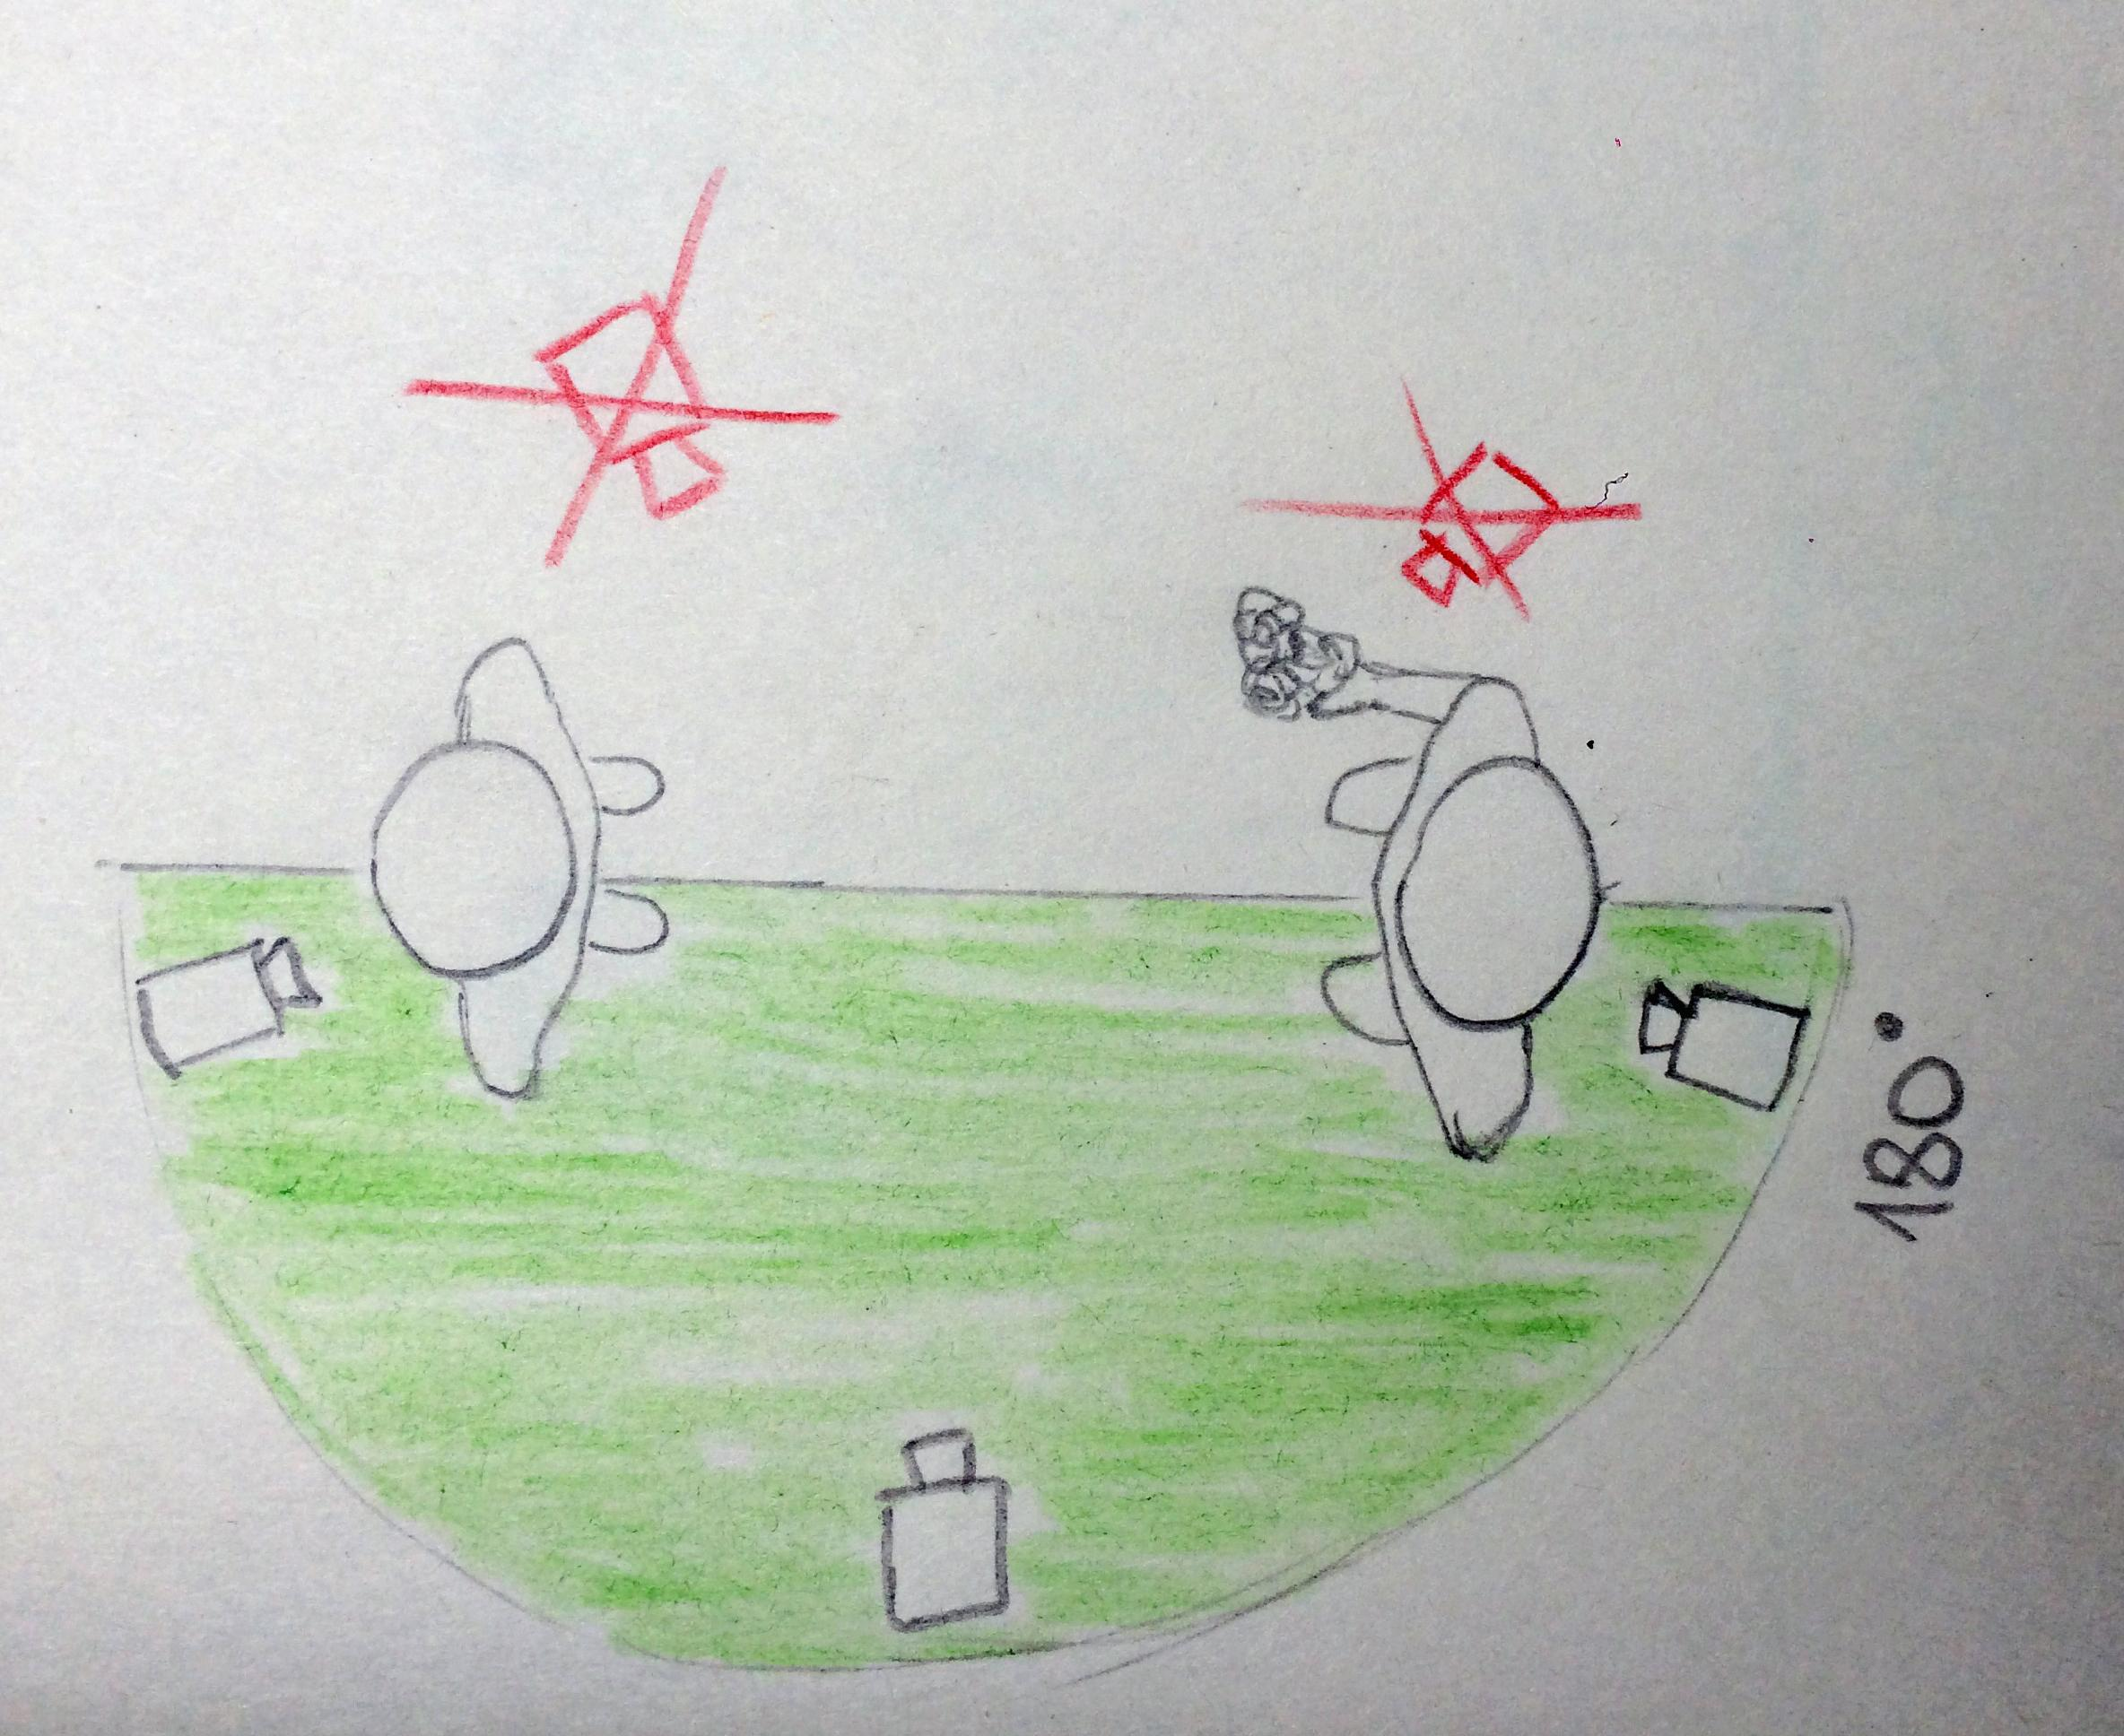

Slide 23
Např. při natáčení fotbalového utkání musím mít branku červeného týmu vždy na levé straně a branku modrého týmu na straně pravé - a to i v okamžiku, kdy tato branka není v záběru vidět. Pokud bych toto pravidlo porušila, divák by nevěděl na kterou stranu hráči útočí.
I při natáčení dvou osob musíte myslet na jejich prostorové rozmístění a dbát na to, aby divák věděl, kde stojí. Rozhovor natáčíte vždy z roviny 180 stupňů. Když je respondent nalevo, musí být i v následujícím záběru na straně levé nebo se dívat doprava. Musí být zachován směr pohledu obou aktérů.

Slide 24
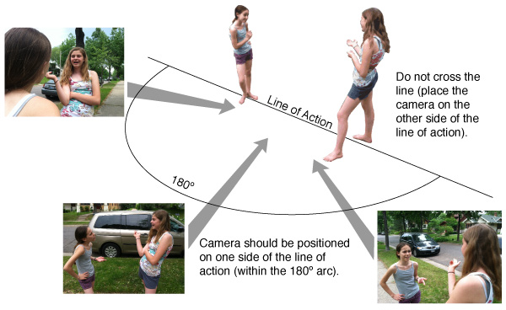

Slide 25
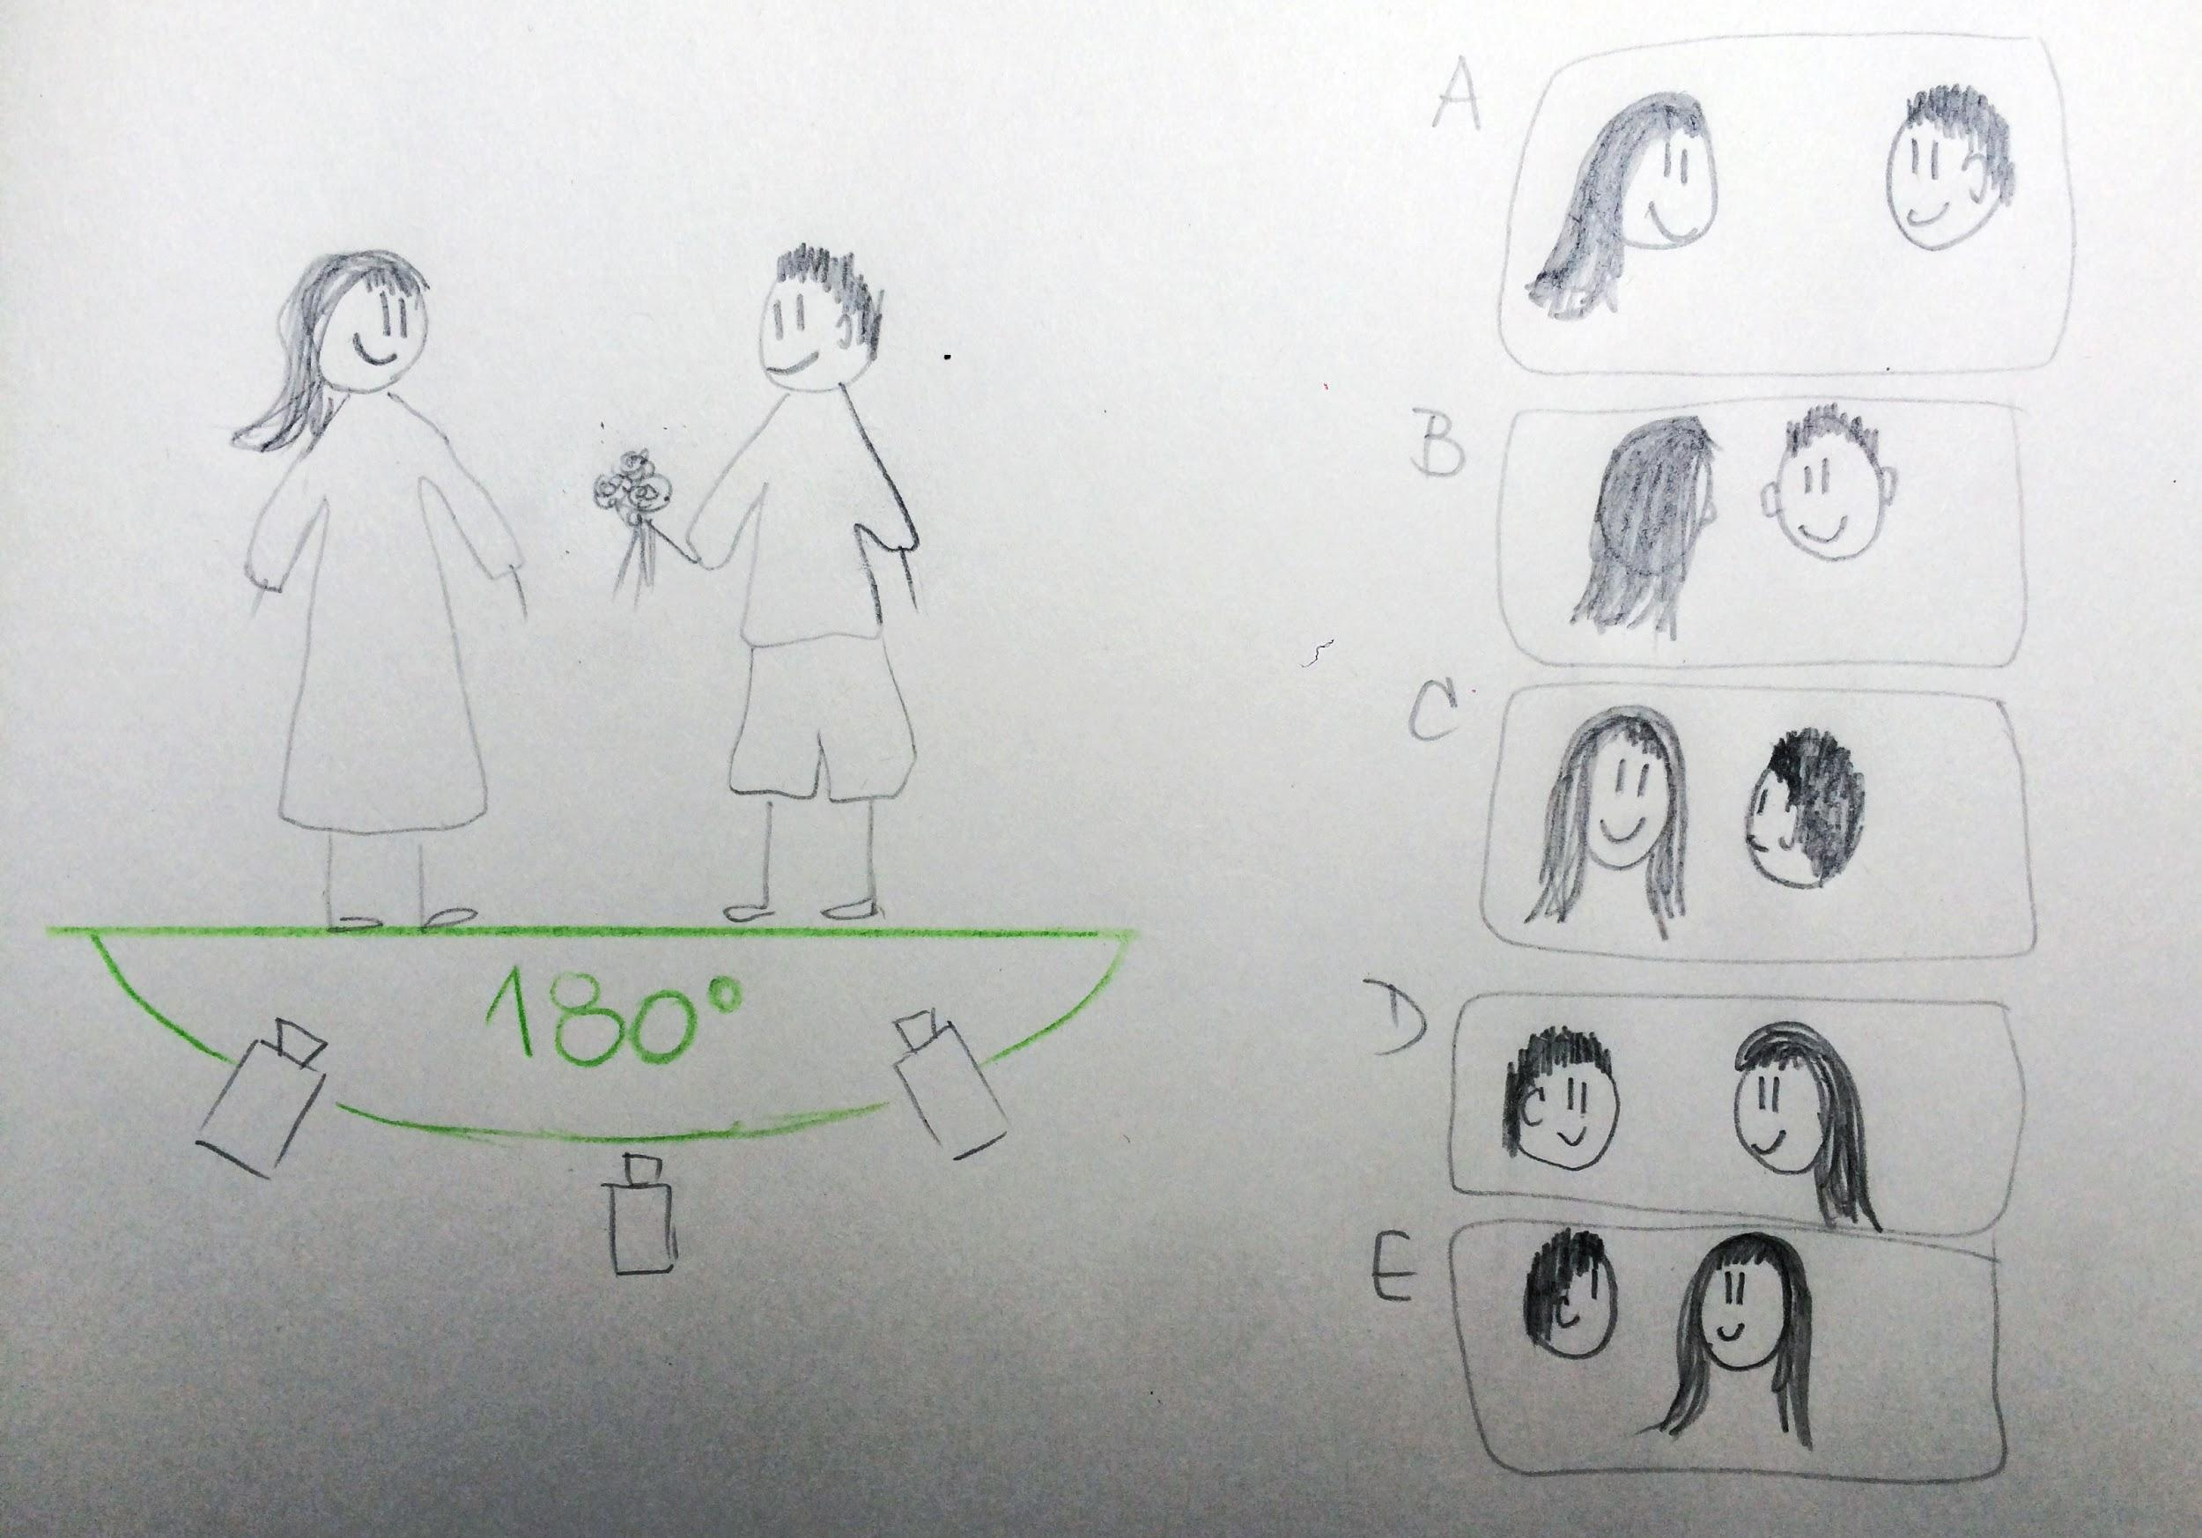

Slide 26
To stejné platí i pro budovy, věci a dokonce i pro pohyb. Automobil, který v jednom záběru jede zleva doprava, musí v dalším opět vyjet z levé strany obrazu.
Pokud byste toto pravidlo porušili, mohl by mít divák pocit, že se postavy prohodili. Nebo, že auto ztraceně jezdí sem a tam.
Špatně natočeno:
https://radiozurnal.rozhlas.cz/na-ockovani-proti-klistove-encefalitide-neni-duvod-cekat-rika-rastislav-madar-7787133?fbclid=IwAR3O3FrrJF6PqMZKd98cnZkNch9Wa6LPDY74vqhWxm-l9Qg0AtB2cCBWFkA

Slide 27
Horizont
Pokud natáčíte prostředí, ve kterém je horizont, nestačí změnit pouze velikost záběru. Musíte změnit i úhel pohledu!
https://is.muni.cz/auth/el/fss/jaro2021/ZURb1116/index.qwarp?prejit=6361270

